Slide 1
Ергономіка та ергономічні дослідженння
Півовар Влас
Літвинюк Микита

Slide 2
Поняття про ергономіку
Ергоно́міка, Ергономія — наука, яка комплексно вивчає особливості виробничої діяльності людини в системі «людина-техніка-довкілля» з метою забезпечення її ефективності, безпеки та комфорту. Сформувалася у США у 1920-х роках на межі психології, фізіології, гігієни, біомеханіки, антропології та низки технічних наук у зв'язку з ускладненням техніки, якою повинна керувати людина. Наука, що вивчає людину в умовах її діяльності на сучасному виробництві, насиченому машинами.

Slide 3
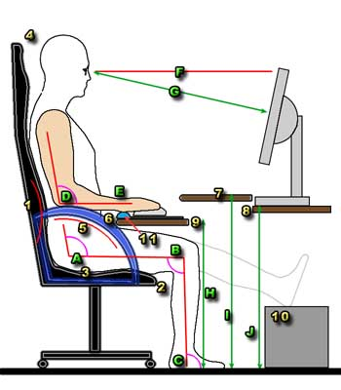
Ергономіка виникла у зв'язку зі значним ускладненням технічних засобів і умов їх функціонування, суттєвими змінами трудової діяльності людини. За цих обставин різко зросла «вартість» помилки людини при управлінні складними системами. Тому при проектуванні нової модернізації існуючої техніки особливо важливо враховувати можливості і особливості людей, які будуть її використовувати.

Slide 4
Методи і засоби ергономічних досліджень
Дослідження ергономіки зумовлюють як дизайнерські проекти обладнання, так і створення відповідного просторового середовища.
Е. використовує методи дослідження, які застосовують фізіологія, психологія, соціологія, гігієна праці, функціональна анатомія, кібернетика, системотехніка, технічна естетика тощо.

Slide 5
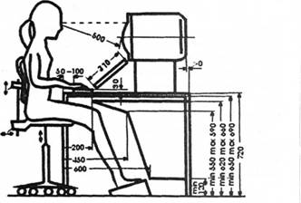
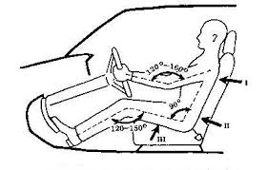
Антропометричні вимоги
Антропометричні вимоги визначають відповідність конструкцій техніки антропометричним характеристикам людини (зріст, розміри тіла та окремі рухові ланки). Показниками е раціональна робоча поза, оптимальні зони досягнення, раціональні трудові рухи.

Slide 6
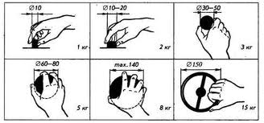
Соматографічний аналіз
Розв’язання ергономічних завдань використовуються для вибору оптимальних співвідношень між пропорціями людської фігури й формою, розмірами машини (предмета), її елементів.
При цьому використовуються норми й прийоми технічного креслення й нарисної геометрії.

Slide 7
Метод проектографій
Метод проектографії полягає у тому, що зображення фігури чи силуету людини у різних положеннях проектується з діапозитивів на креслення.

Slide 8
Компоненти санітарно-гігієнічних умов
Вони охоплюють такі елементи:
- освітлення (природне, штучне);
- мікроклімат (фізичні параметри: температура, відносна вологість, швидкість руху повітря; йонізація, хімічний склад повітря);
- звукове наповнення (шум).

Slide 9
Компоненти санітарно-гігієнічних умов
Людина може переносити помірні зміни
зовнішніх умов без помітного погіршення
своєї працездатності, оскільки її організм
завдяки механізмам саморегуляції здатен
підтримувати стан життєдіяльності на
певному оптимальному рівні (гомеостаз).

